Slide 1

الذكاء الاصطناعي
العالم المخفي حولينا
مقدمة عن الذكاء الاصطناعي
تاريخ وندرّب نموذج ذكاء اصطناعي مع بعض

Slide 2
خريطة رحلتنا اليوم
٤ محطات تغيّر نظرتك للذكاء الاصطناعي
١
٢
٣
٤
"الـAi يعني ChatGPT"
الذكاء المخفي
تعليم الآلة
تجربة عملية
وشو الذكاء الاصطناعي
و وش فرقه عن البرمجة العادية؟
أمثلة للـAi بحياتنا الطبيعية دون ما ندري
بس الحين الـAi كيف يتعلم؟
نسوي Ai مع بعض !

Slide 3
بكــل بســاطة
ChatGPT ≠ كل الذكاء الاصطناعي
عالم الذكاء الاصطناعي
ChatGPT
← هذا جزء صغير فقط!

Slide 4
البرمجة العادية
"إذا... فاعمل"
// مثال بسيط
إذا (تم ضغط الزر) {
شغّل المقطع 🎵
} وإلا {
لا تسوي شيء🔇
{
الكمبيوتر يتبع الأوامر حرفياً – زي الوصفة

Slide 5
الذكاء الاصطناعي
"تعلَّمْ من الأمثلة!"
البرمجة العادية
الذكاء الاصطناعي
نعطي اوامر ← يتصرف بشكل أعمى
نعطي أمثلة ← يستنتج كيف يتصرف
نتيجة
←
قاعدة
يعرف شكل القط
←
صور كثيرة لقطط
مثال: "احسب 1+1" ← 2
بدون ما نقول له "للقطة شوارب" مثلا
✨ الفرق الجوهري: AI يكتشف الأنماط بنفسه!

Slide 6
الصورة الكاملة
استعمالات للذكاء الاصطناعي
ChatGPT • Gemini • Claude
المشهور للناس
(LLMs)
الكاميرات
الخرائط
التوصيات
العالم الخفي
الطب
الأمن
القيادة الذاتية
الترجمة
التوصيل
الألعاب

Slide 7

البحث عن الذكاء المخفي ..
الـ AI موجود فكل مكان
خلونا ناخذ أمثلة

Slide 8

Face ID
جوالك يميّزك من بين ٧ مليار شخص!
AI متخصّص بالتعرف على ملامح وجهك

Slide 9

صفحة "لك" في TikTok
كيف يعرف الفيديو اللي بيعجبك بالضبط؟
خوارزمية تتعلم منك كل ثانية

Slide 10

خرائط Google
احيانا الطريق الأطول مسافة يكون أسرع..
تنبؤ ذكي بالزحمةLive

Slide 11

دوركم الآن!
فيه أمثلة ثانية؟
وين موجود الـAi بحياتنا بس ما قد سميناه Ai..
💡 جربوا حتى لو ما تعرفون إذا “يعتبر“ Ai او لا

Slide 12

⚡ الجولة السريعة ⚡
١٠ أمثلة
استعدوا...

Slide 13
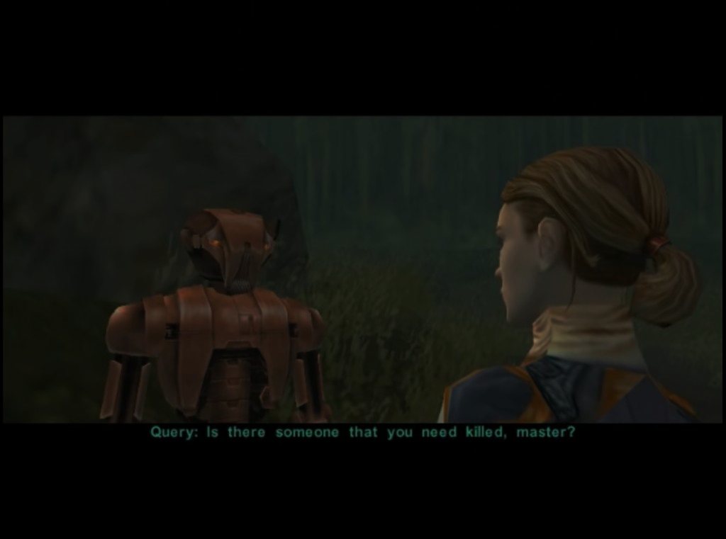
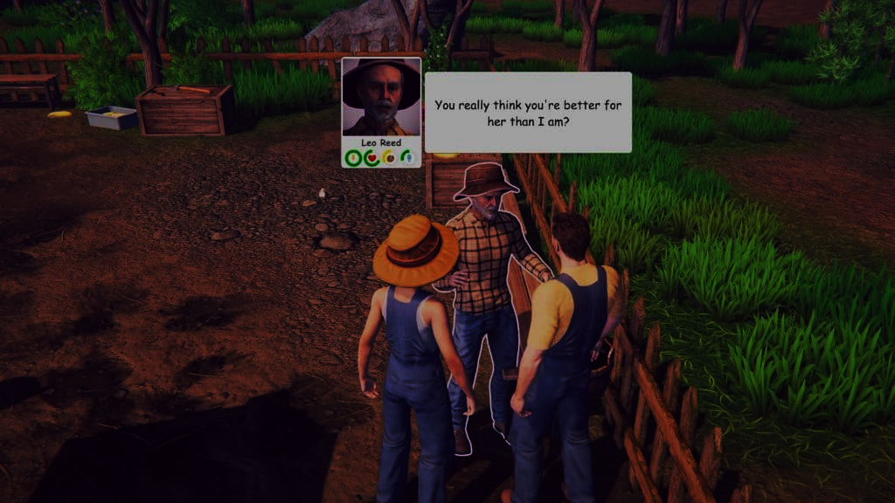

شخصيات الكمبيوتر بالألعاب (NPCs)
يتحركون وكأن عندهم مخ صغير !

Slide 14
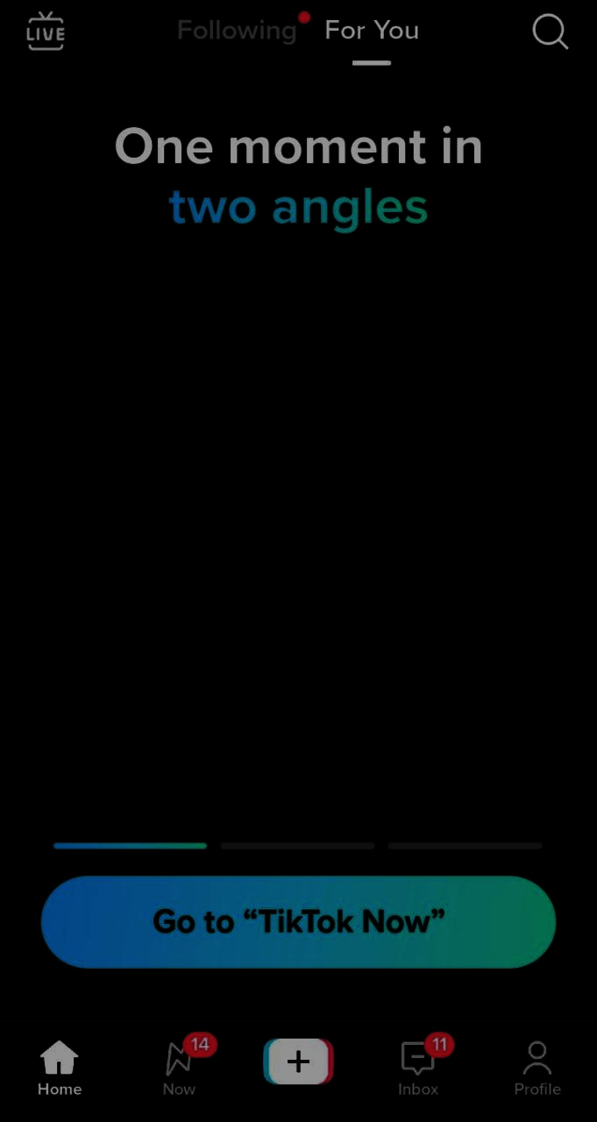

For you pages
مو بس تيك توك، انستقرام او تويتر أيضا

Slide 15
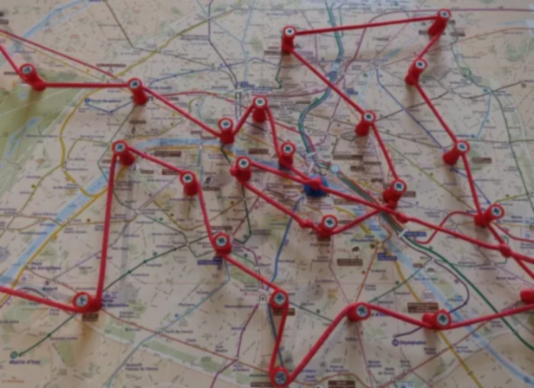
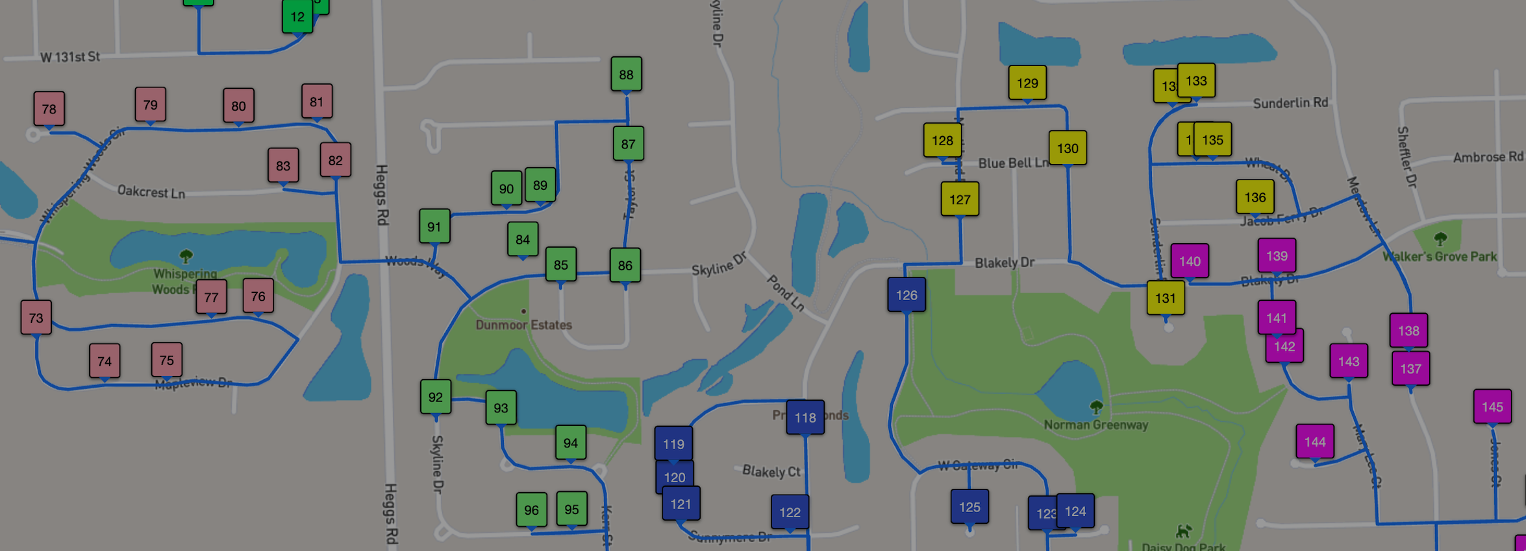

Amazon
فيه طلبات كثيرة، موصلين كثير، وين نبدأ ولمين؟
<Traveling salesman problem>

Slide 16
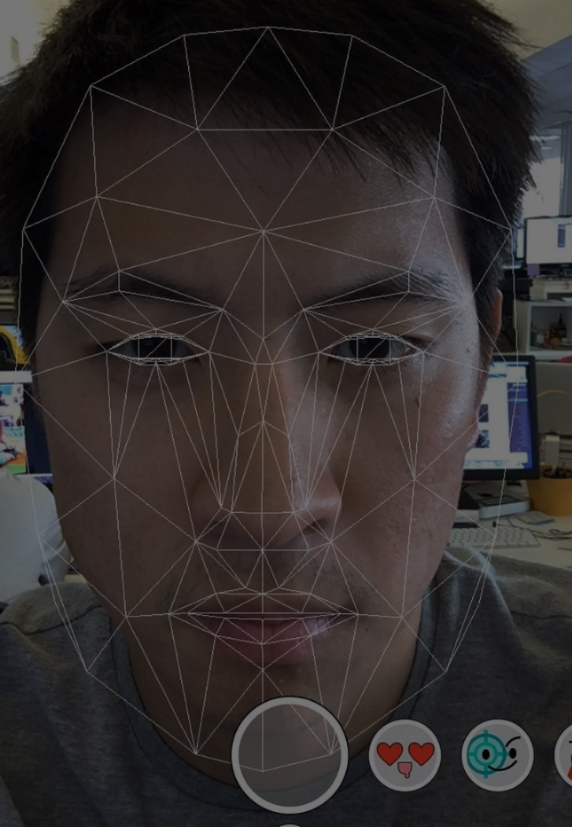
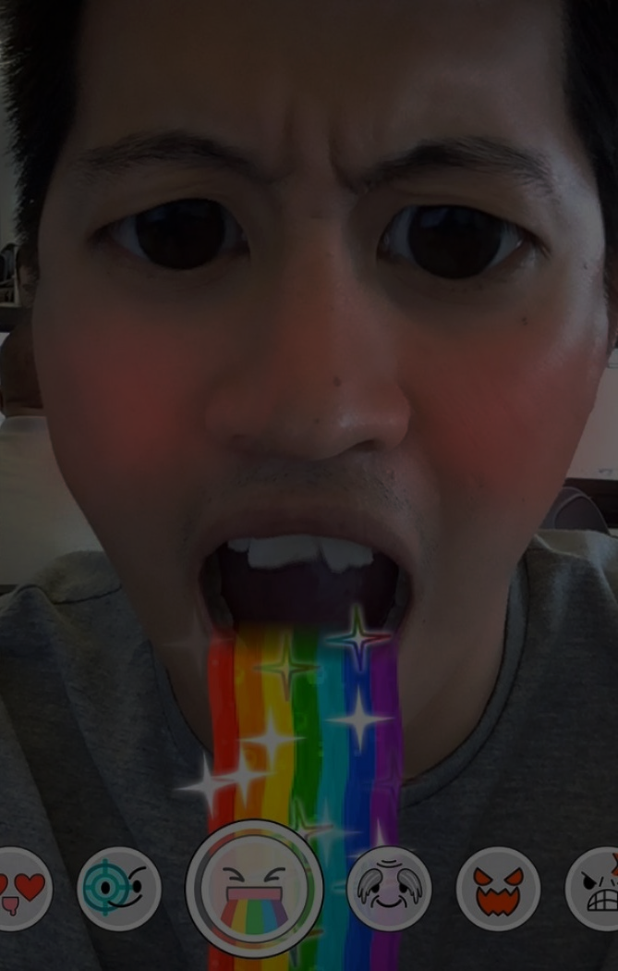

فلاتر Snapchat
كيف يلحق وجهك بالفلتر..؟

Slide 17
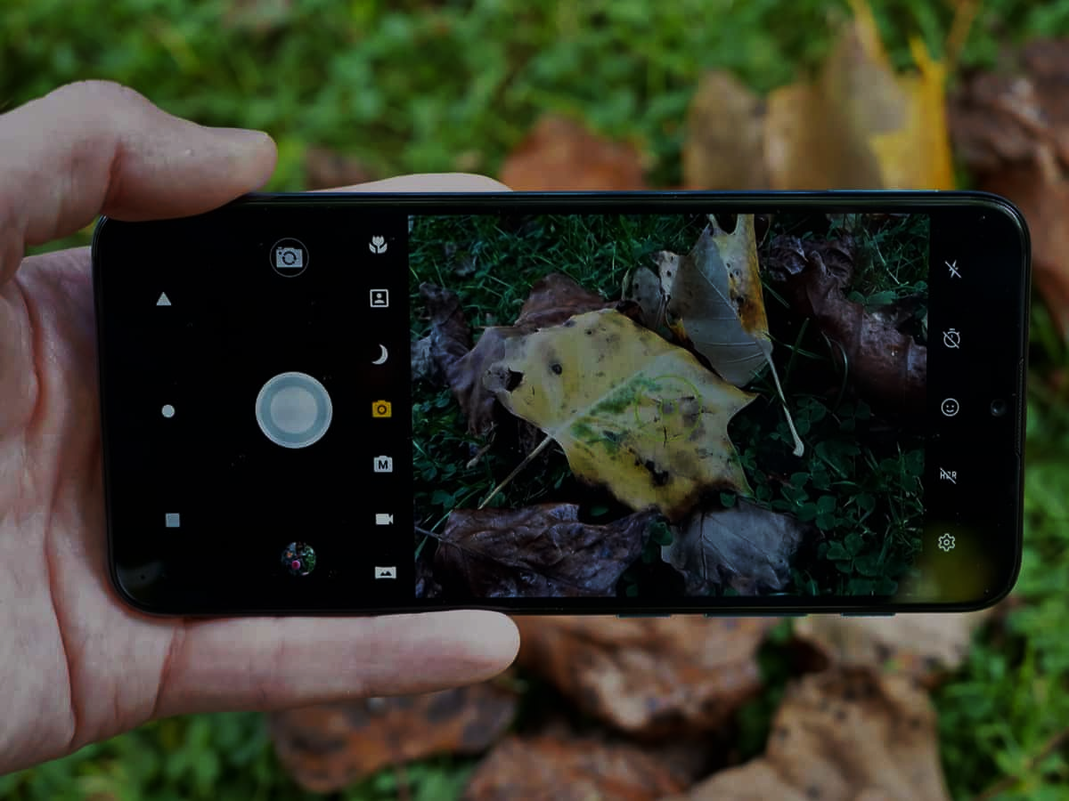
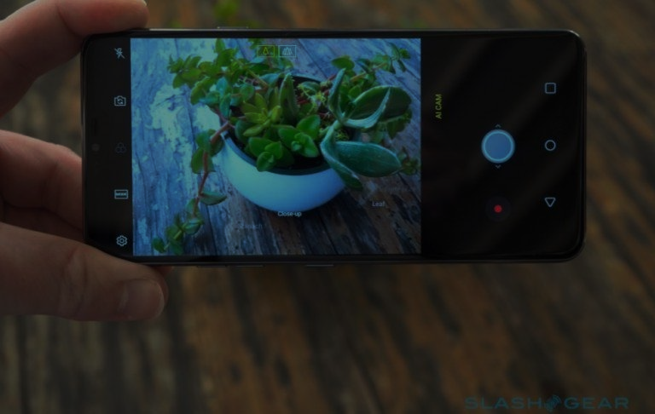

كاميرا جوالك
يسوي فوكس بنفسه، يغير الإضاءة من نفسه..

Slide 18
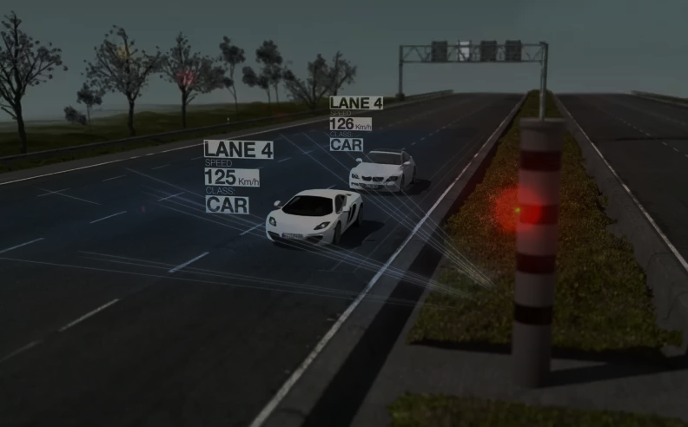
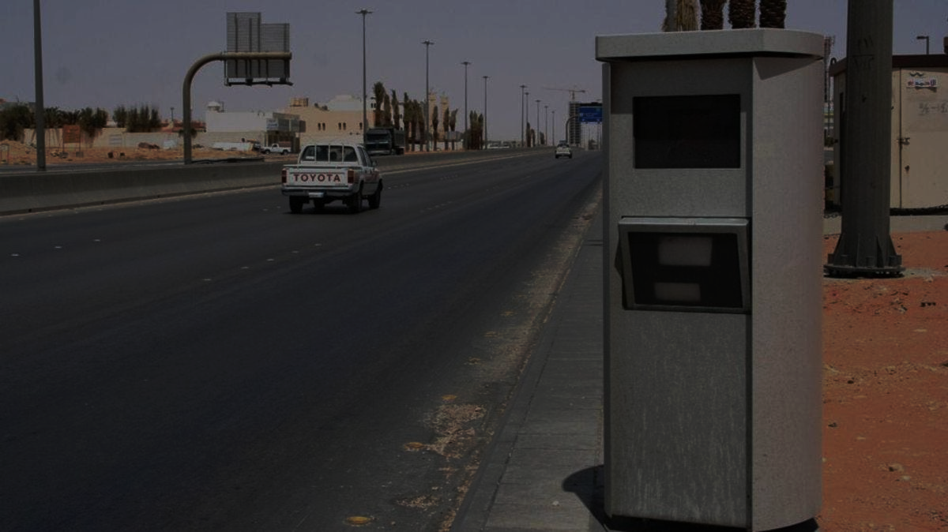

نظام ساهر
كاميرة تشوف لوحتك وتقرأه

Slide 19
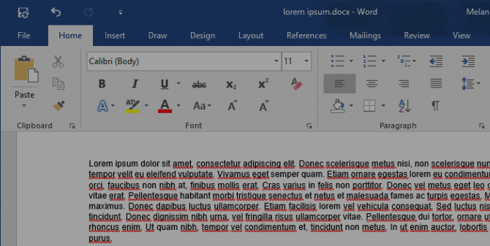
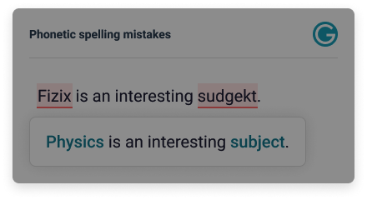

التدقيق الإملائي
يعرف إنك اخطئت، ويعطيك اقتراحات إصلاح !

Slide 20
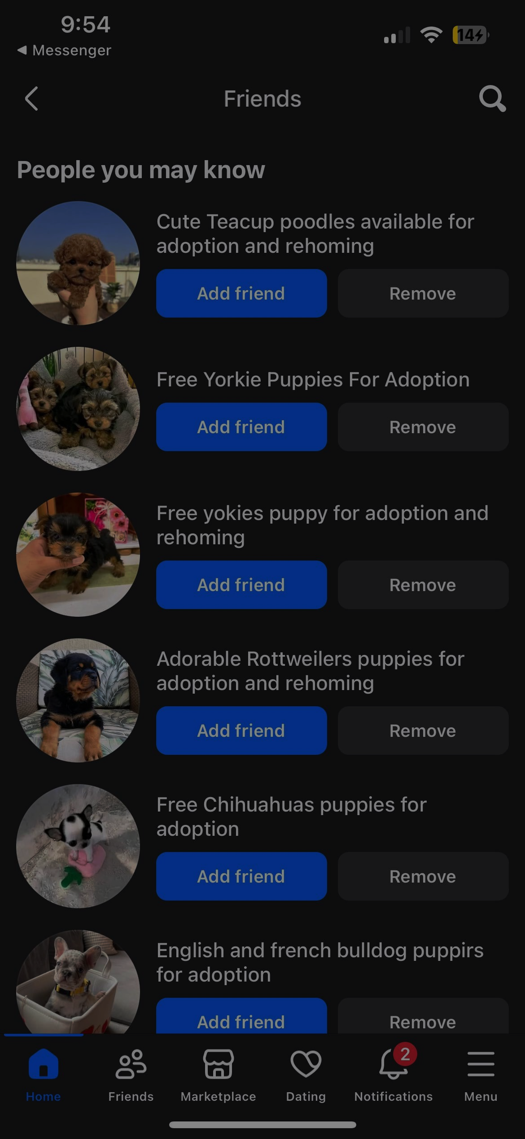
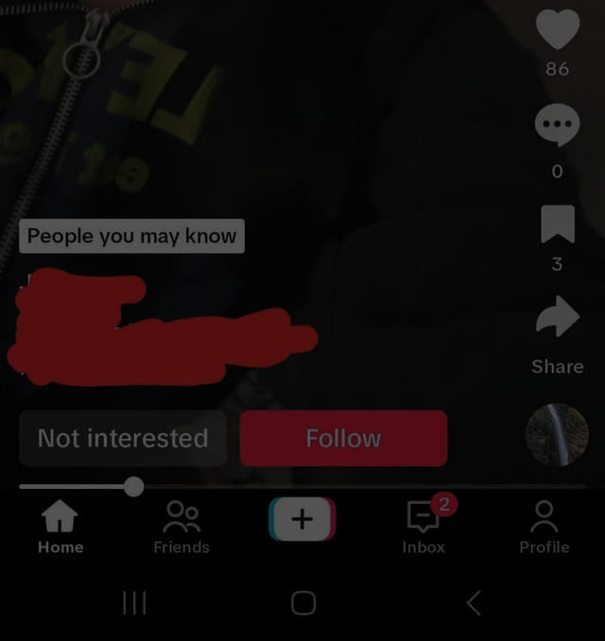

أشخاص قد تعرفهم
" كيف عرف؟؟!!"

Slide 21
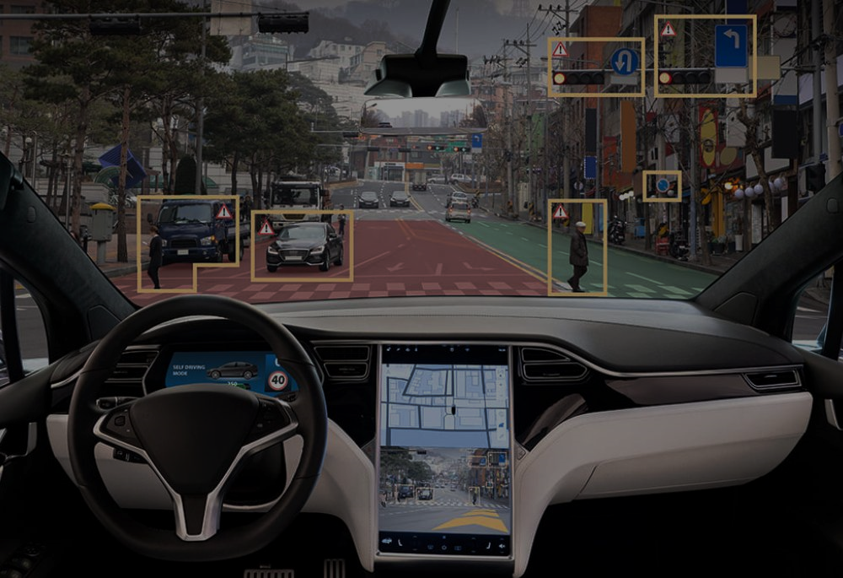
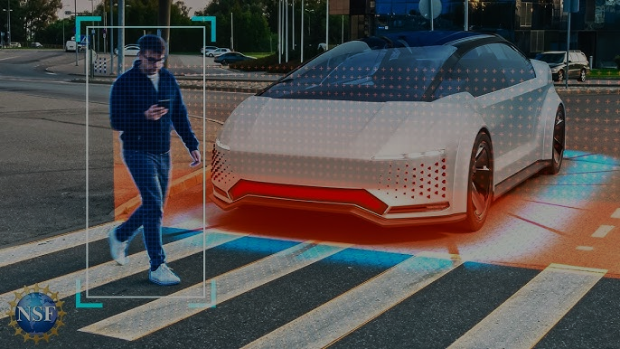

السيارات ذاتية القيادة
تشوف، تفكر، تقرر... دون سائق!

Slide 22
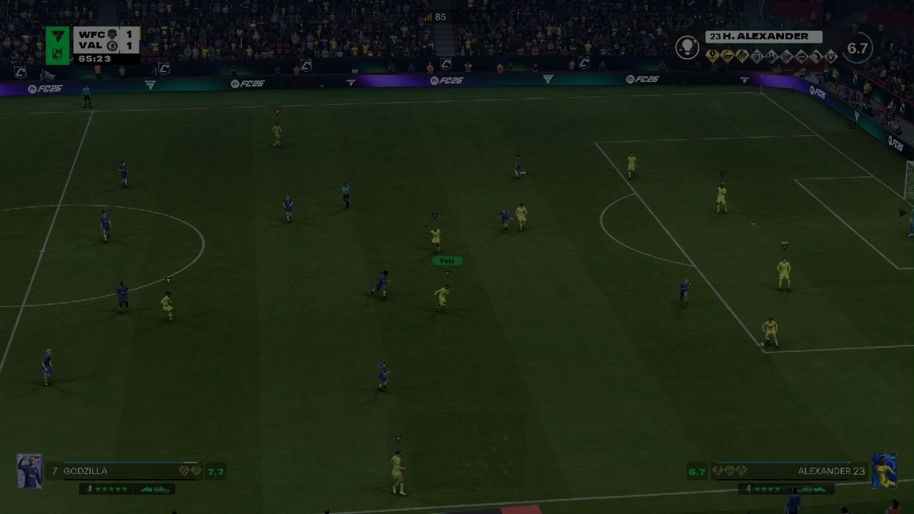
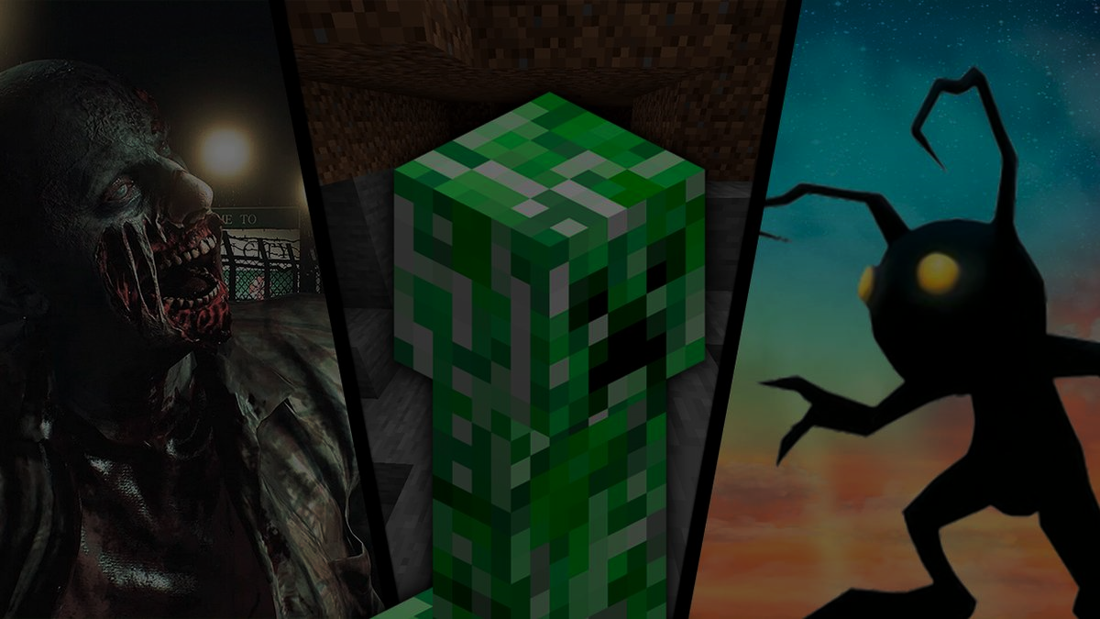
أعداء الألعاب
كيف العدو في FIFA يتطور كل سنة؟

Slide 23
هبد:
✗ الذكاء الاصطناعي طلع في 2022
الحقيقة 👇
✓ عمره أكثر من ٧٥ سنة!
خلونا نشوف الجدول الزمني... 🕰️

Slide 24
رحلة الـAi عبر الزمن
♟️
🎯
سؤال Alan Turing
Deep Blue
AlphaGo
"هل تستطيع الآلات أن تفكر؟"
يهزم بطل العالم في الشطرنج
يهزم بطل العالم في لعبة Go
1956
2011
2022
1950
1997
2016
🎉
🏆
🚀
البداية
Watson
ChatGPT
مصطلح AI يولد رسمياً
يفوز في برنامج Jeopardy
١٠٠ مليون مستخدم في شهرين!
الكل صار يعرفه
✨ ٧٥ سنة من العمل قبل لحظة الانفجار!

Slide 25
السؤال الأهم
ليش انفجر الـ AI
تحديداً في 2022؟ 💥
مين يحاول يجاوب؟
ليه مو من الثمانينات عندنا ChatGPT؟
(الإجابة في الشريحة الجاية!)

Slide 26



الوصفة السحرية لانفجار سنة 2022
ثلاثة عناصر اجتمعت في وقت واحد
١
٢
٣
البيانات
القوة الحاسوبية
اختراق تقني
Data
Compute
Transformers
الإنترنت صار عملاق!
كروت الشاشة والمعالجات
اختراعات تقنية كثيرة..
تريليونات الكلمات والصور
أقوى ٢٠٠ مرة من قبل
بالخصوص الـTransformers (2017)
Data + Compute + Transformers = 🚀 ChatGPT

Slide 27

السؤال الكبير
كيف نُعلِّم الآلة؟
بنفس طريقة تعليم الأطفال... تقريباً!

Slide 28
تعليم طفل vs تعليم الـAi
نبي نعلمهم شكل القطوة:
الطفل
الآلة
يشوف قطط كثيرة
يشوف الاف صور لقطط
الأهل يقولون: "قطة!"
حنا نحط اسم قطط على الصور
يخطئ ويتعلم
يخطئ، ونعلمه لين يتعلم
⭐ التجربة = المعلم
⭐ البيانات = المعلم
💡 البيانات = خبرة الآلة!

Slide 29
تجربة عملية:
Teachable Machine
موقع لتدريب النماذج من Google
🚫
🆓
⚡
بدون كود
مجاناً
سريع !

Slide 30
مهمّة اليوم
نُعلِّم الآلة كلمة:
"يا سيري!"
هل نقدر نخلي الآلة تميّز "يا سيري" بين الكلام الطبيعي الان؟

Slide 31
٤ خطوات فقط!
لا برمجة. لا تعقيد. متعة بحتة!
١
٢
٣
٤
🎙️
🔊
⚙️
🎉
نسجّل
نسجّل
ندرّب
نجرّبه!
"يا سيري"
أصوات غير "يا سيري"
عشان يميّز بينهم
نضغط زر التدريب
نتكلّم ونشوف النتيجة
(المرحلة الأولى: تجميع البيانات)
(المرحلة الأولى: تجميع البيانات)
(المرحلة الثانية: التدريب)
الـنموذج اكتمل !
ندرب اول نموذج ذكاء اصطناعي لنا !

Slide 32
؟
؟
وقت الأسئلة! 🎤
ما فيه شيء اسمه سؤال غبي ..
؟
؟
٣ أسئلة محيّرة...

Slide 33
أسئلة محيرة شوي...
ما فيه إجابة صحيح وغلط بهذي المواضيع -
لو الـ AI مستقبلًا صار يدرّس أحسن من المعلم - هل نلغي المعلمين عشان نضمن اعلى جودة تعليم للجيل القادم؟
🎓
١
خوارزمية AI رفضت طلب توظيف بسبب تحيّز. من المسؤول: المبرمج؟ الشركة؟ الـ AI؟
⚖️
٢
في ١٠ سنين، أي وظيفة تتوقع تختفي؟ وأي وظيفة جديدة بتظهر؟
💼
٣
👂 من يبدأ النقاش؟

Slide 34

متعة الإبداع تنتظرك! 🚀
أنت ممكن تبني
الجاي AI الـ
ابدأ صغير • جرّب • اكسر • ابنِ مرة ثانية
شكراً لكم! 🙌

